Slide 1
Слушание – средство развития музыкальности у детей дошкольного возраста.
Музыкальный руководитель:
Фирсова О.Н

Slide 2
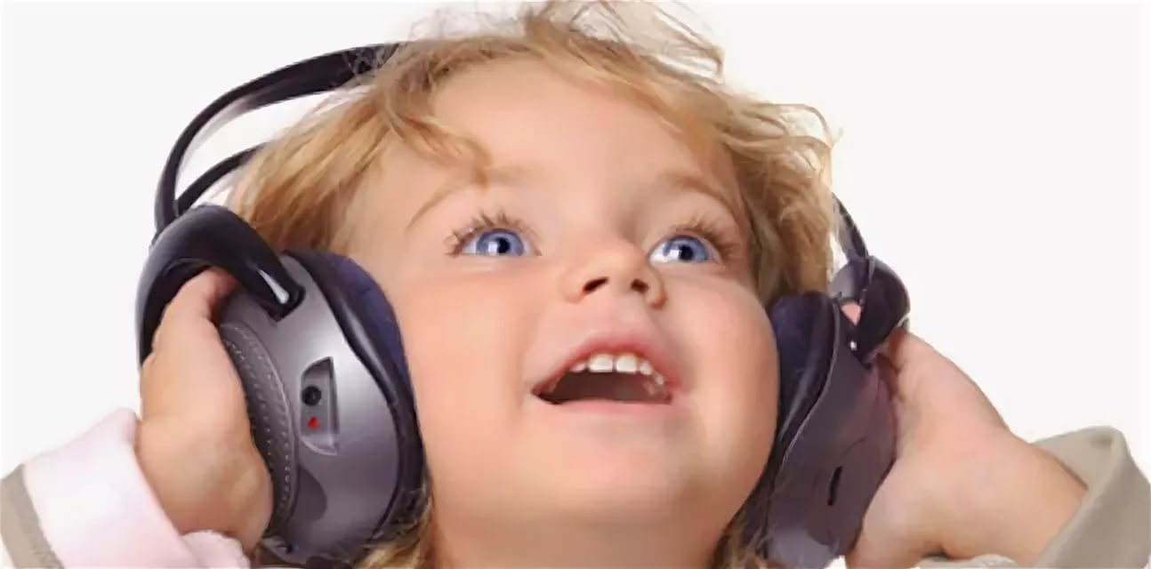
Что дает слушание?

Slide 3
Колыбельная музыка

Slide 4
Как музыку слушать с детьми?

Slide 5
Вокальная музыка

Slide 6
Инструментальная музыка

Slide 7
Народная музыка

Slide 8
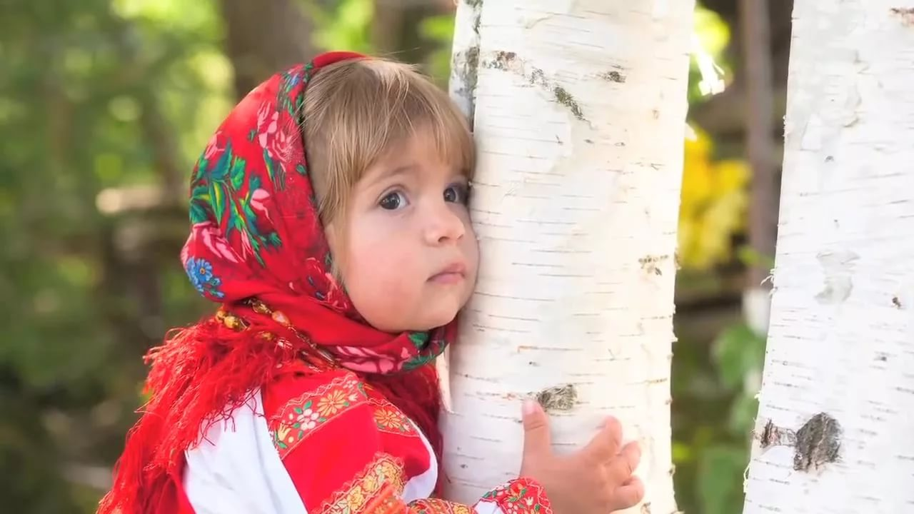
Любимые мелодии!

Slide 9
Пётр Ильич Чайковский

Slide 10
«Игра в лошадки»

Slide 11
«Марш деревянных солдатиков»

Slide 12
«Болезнь куклы»
«Новая кукла»

Slide 13
«Сладкая греза»

Slide 14
«Мама»

Slide 15
«Зимнее утро»

Slide 16
Сергей
Прокофьев
Александр Гречанинов

Slide 17
Эдвард Григ
Роберт Шуман

Slide 18
П.И. Чайковский «Времена года» «Октябрь»

Slide 20
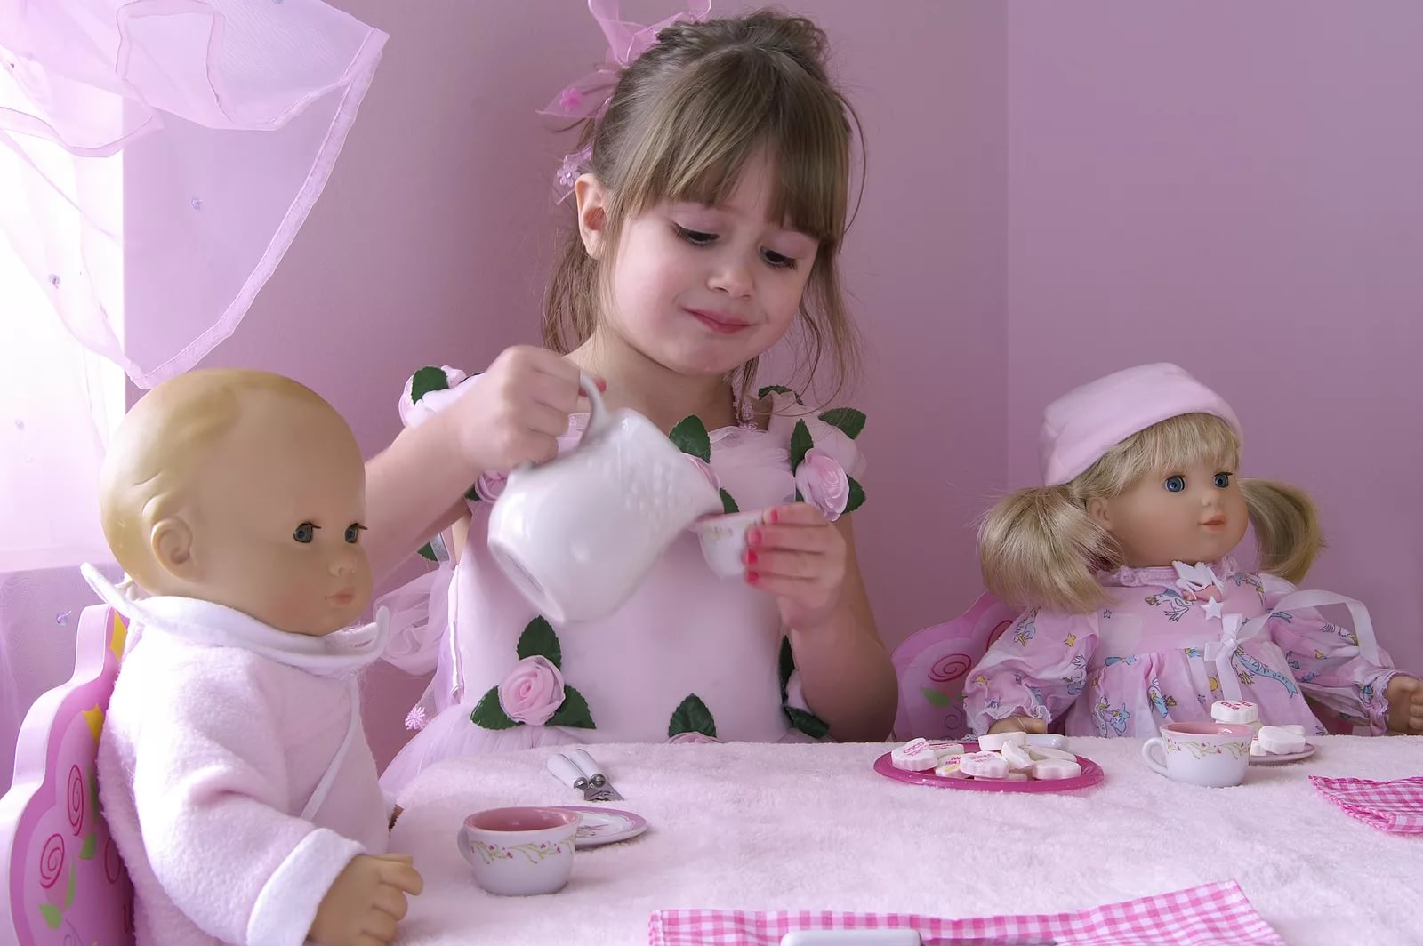
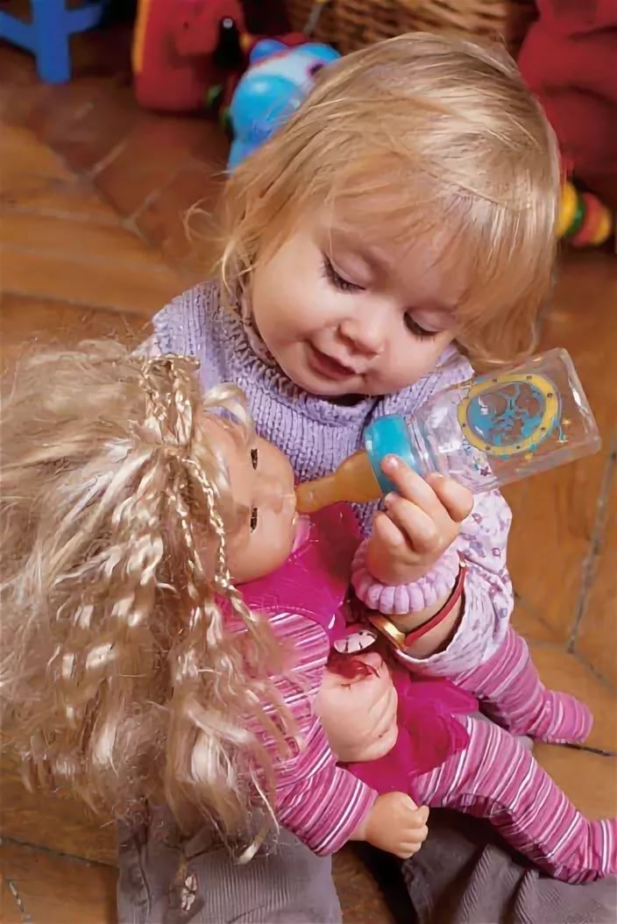

Slide 22
«Хорошая музыка не просто даёт наслаждение, она возвышает мысль и чувства, она приподнимает над будничными заботами, расширяет душу … Надо всех детей приучить к слушанию музыки» В.А. Сухомлинский

Slide 23
СПАСИБО ЗА ВНИМАНИЕ!

